Slide 1
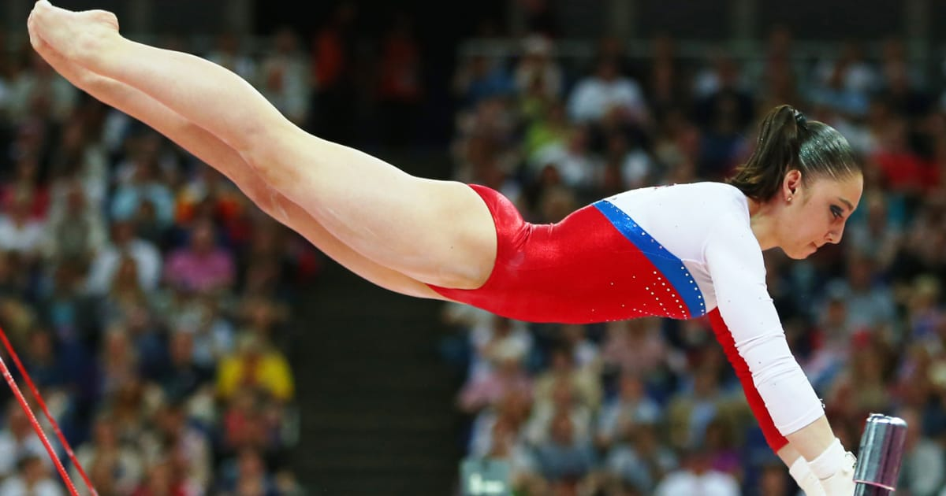
الطلوع الخلفي على المتوازي

Slide 2
مهارة الطلوع الخلفي
وهي اول مهارة يتم تعليمها للمبتدئين للاعبين واللاعبات وتؤدى المهارة اما من الثبات للبار الواطئ او من الجلوس للبار العالي ، فيها جميع الخطوات الذي يؤديها اللاعب .

Slide 3
الخطوات التعليمية
1-اداء النموذج امام الطلاب او اللاعبين مع شرح النقاط الفنية باختصار .
2- الوقوف امام الجهاز ووضع اليدين على البار وتكون فتحة اليدين بعرض الكتف.
3- تكون احدى القدمين المستند على المرتبة والثانية الى الخلف استعادا للخطف .
4- يكون الجسم قريب من البار ووضع مستقيم كامل .
5- تقوم الرجل الثانية رفعها للاعلى خلفا (خطف) وارجاعها الى الامام .

Slide 4
6- اثناء الخطف وارجع الرجل الى الامام يتم سحب الرجل التي كان مستند عليه اللاعب ورفعهما سوية للاعلى وملاصقا مع البار .
7- في اللحظة تكون الذراعين مثنيتين والصدر ملاصق البار .
8- وعند وصول الرجلين فوق البار عموديا للخلف للدوران (حيث هناك زاوية في الورك) يتم فتح الذراعين بمدهما .
9- في هذا الاثناء يتم اكمال الدوران على البار ويكون وضع الجذع حيث يرفع الراس الى الاعلى وبنفس الوقت يتم نزول الرجلين للاسفل .
10- وفي المرحلة الاخيرة تنتهي بوضع جسم اللاعب على البار مستقيما .

Slide 5
الاخطاء الشائعة
1-عدم الوقوف امام البار بشكل مستقيم ورخوة بالجسم .
2- عدم ثني الذراعين اثناء مرحلة الصعود .
3- تكون الرجلين بعيدين عن البار اثناء مرحلة الصعود .
4- بقى الكتفين للامام وعدم اكمال الدوران .
5- عدم التنسيق بين وضعية والراس والجسم اثناء اداء المهارة .

Slide 6
طريقة السند
اداء المهارة على جهاز المتوازي مختلف الارتفاع يقوم المدرب او المساعد بوضع احدى اليدين على ساعد اللاعب والثاني اثناء رفع الرجل يتم وضع اليد على فخذ الرجل وذلك لتسهيل عملية الاداء واكمال المهارة .

Slide 7
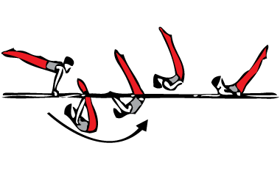
صور توضيحيه للمهارة

